Slide 1
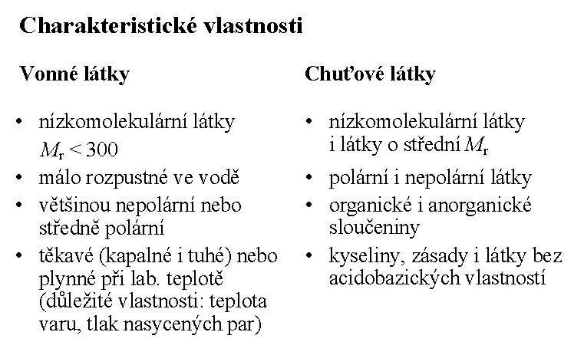
Vonné látky (fragrance), chuťové látky

Slide 2
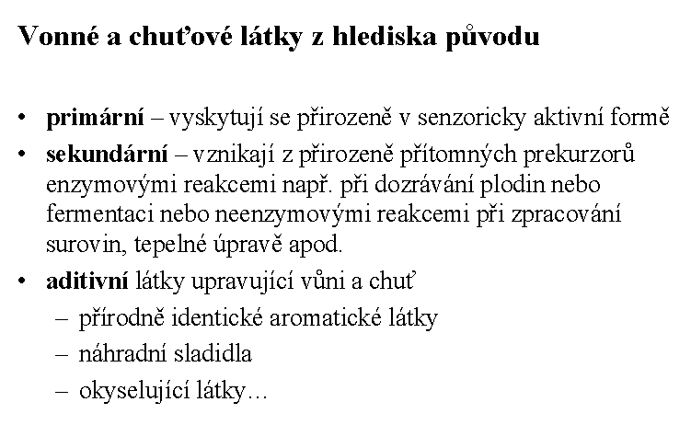
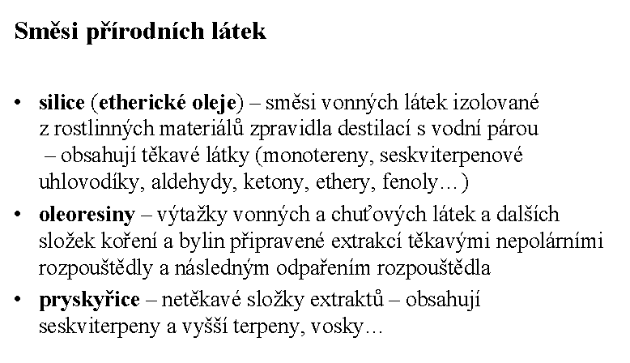
Vonné látky (fragrance), chuťové látky

Slide 3
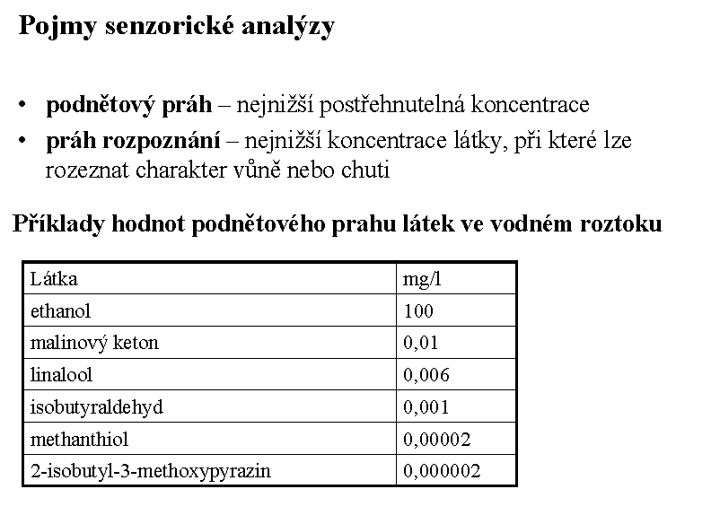
Vonné látky (fragrance), chuťové látky

Slide 4
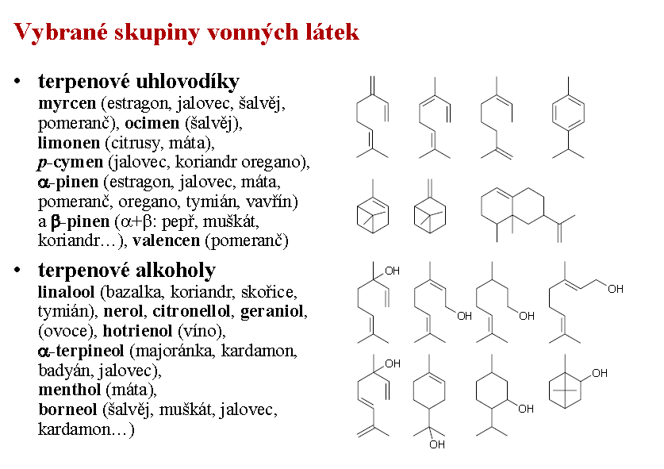
Vonné látky (fragrance)

Slide 5
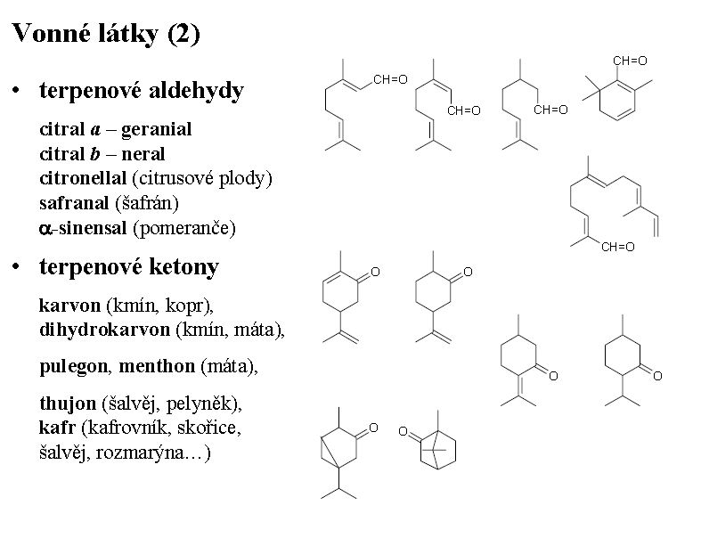
Vonné látky (fragrance)

Slide 6
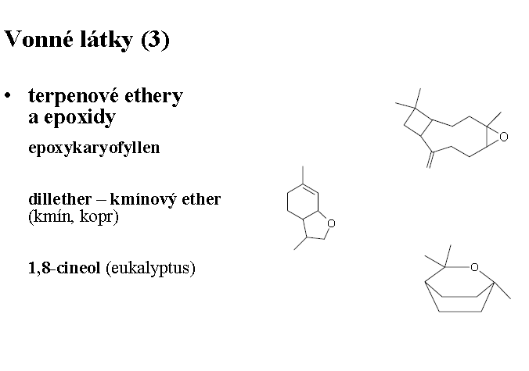
Vonné látky (fragrance)

Slide 7
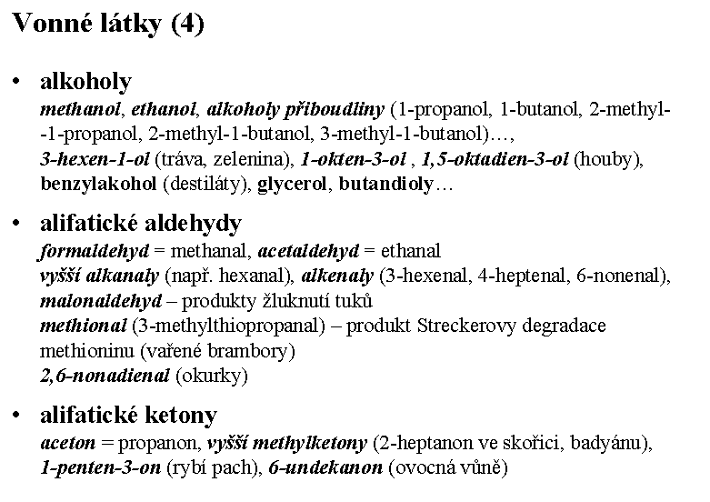
Vonné látky (fragrance)

Slide 8
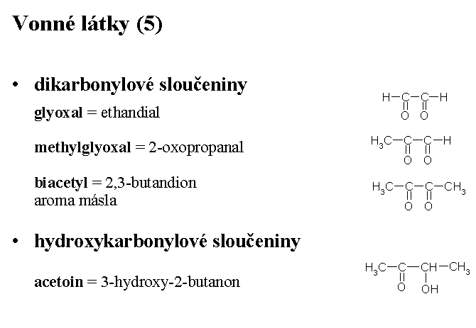
Vonné látky (fragrance)

Slide 9
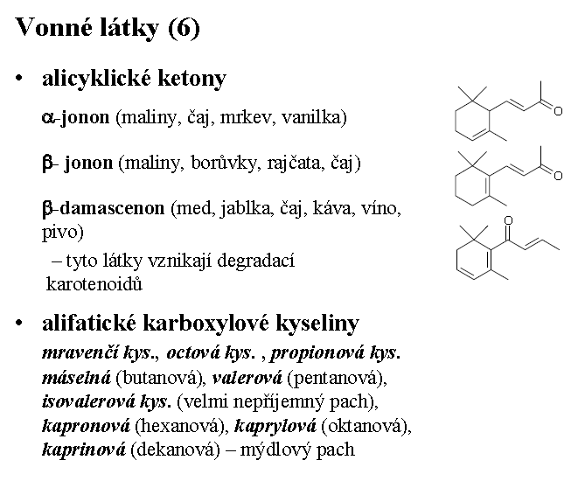
Vonné látky (fragrance)

Slide 10
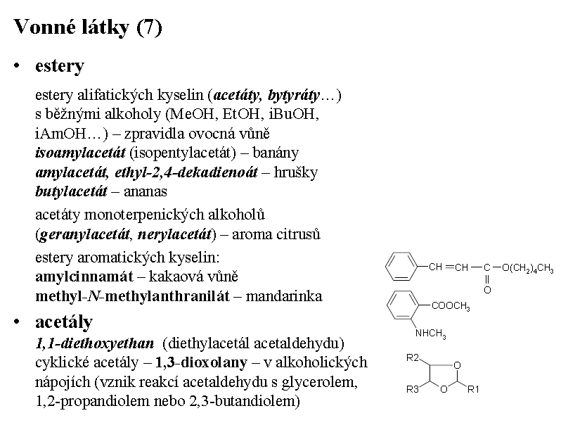
Vonné látky (fragrance)

Slide 11
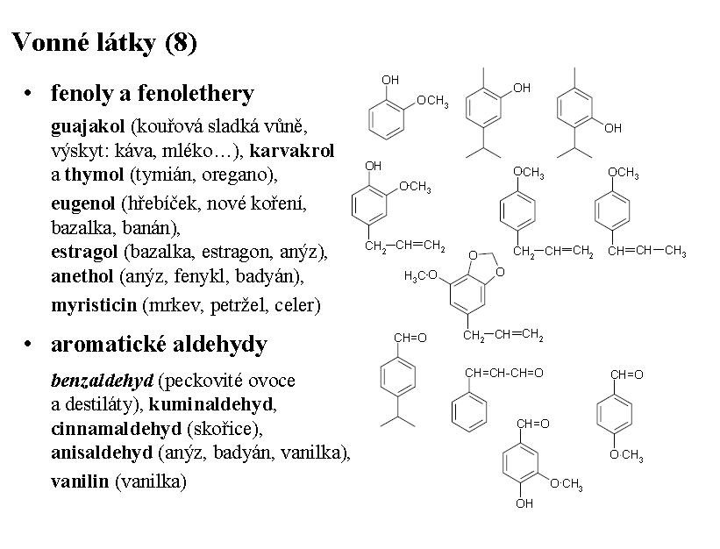
Vonné látky (fragrance)

Slide 12
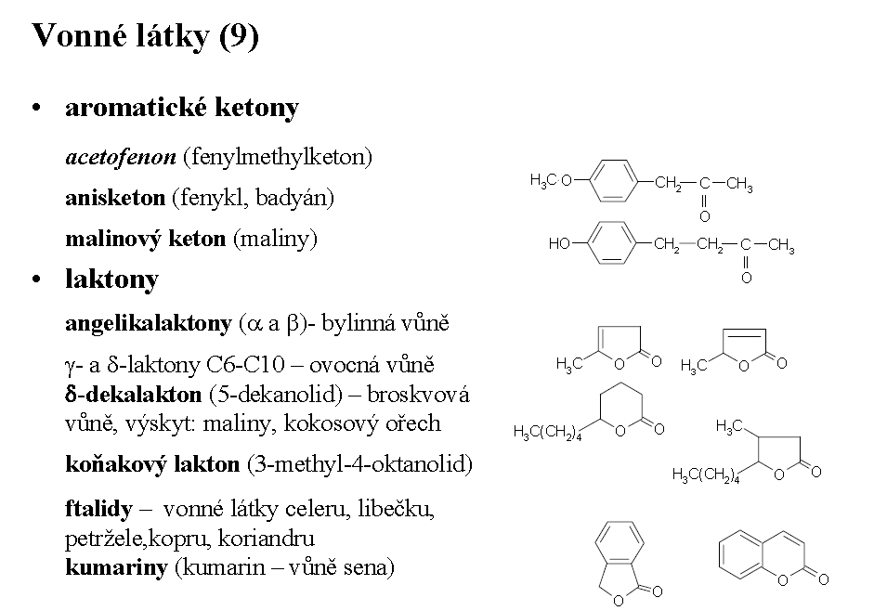
Vonné látky (fragrance)

Slide 13
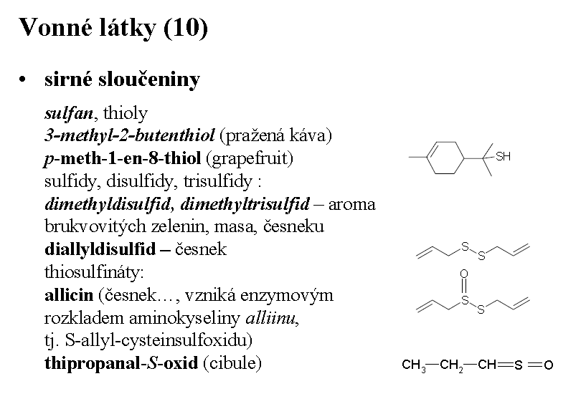
Vonné látky (fragrance)

Slide 14
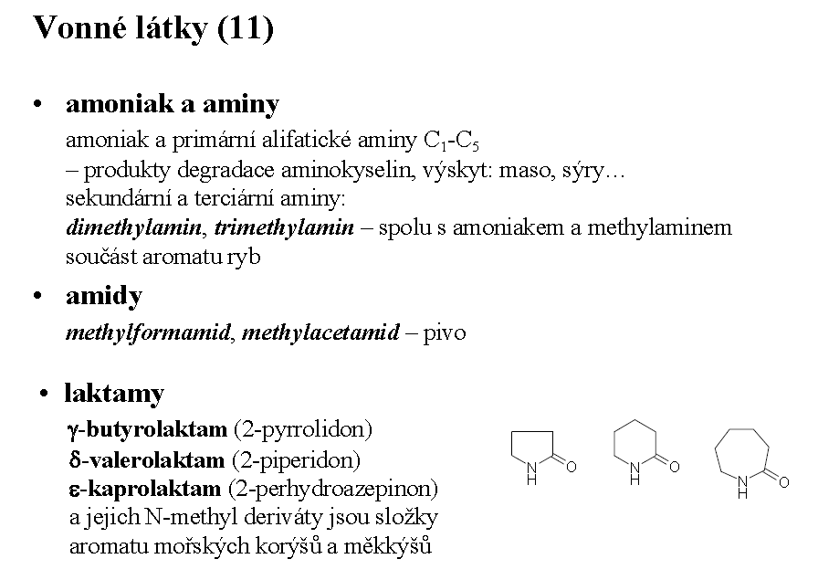
Vonné látky (fragrance)

Slide 15
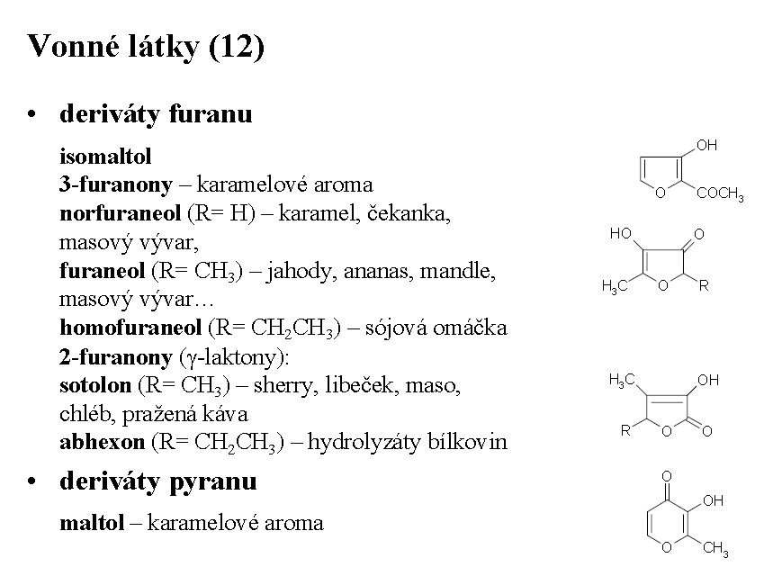
Vonné látky (fragrance)

Slide 16
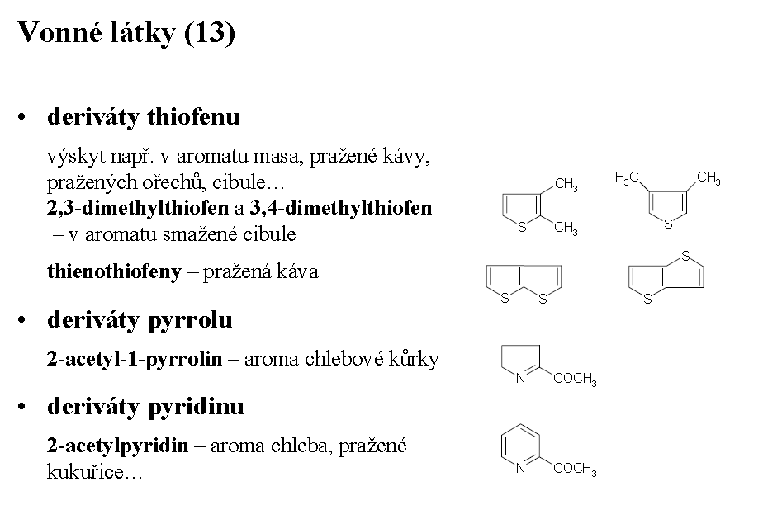
Vonné látky (fragrance)

Slide 17
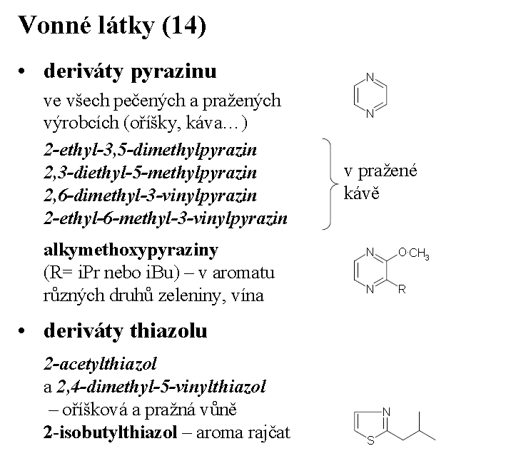
Vonné látky (fragrance)

Slide 18
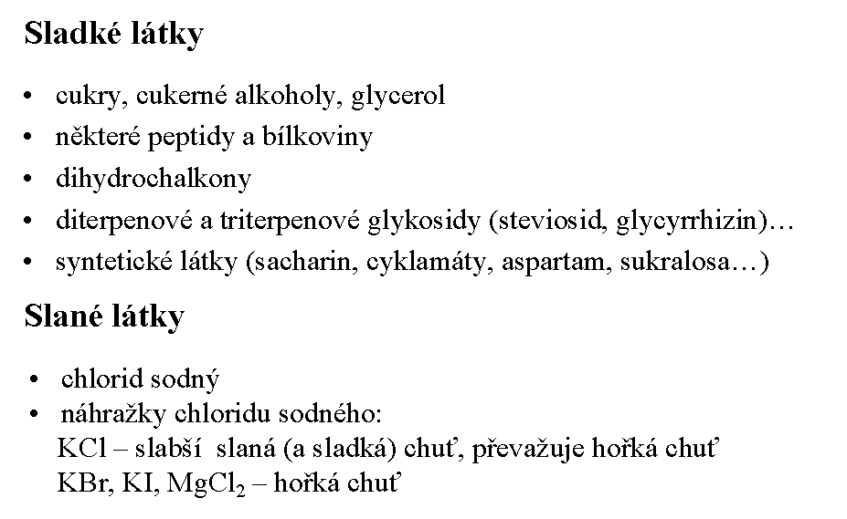
Chuťové látky (příchutě)

Slide 19
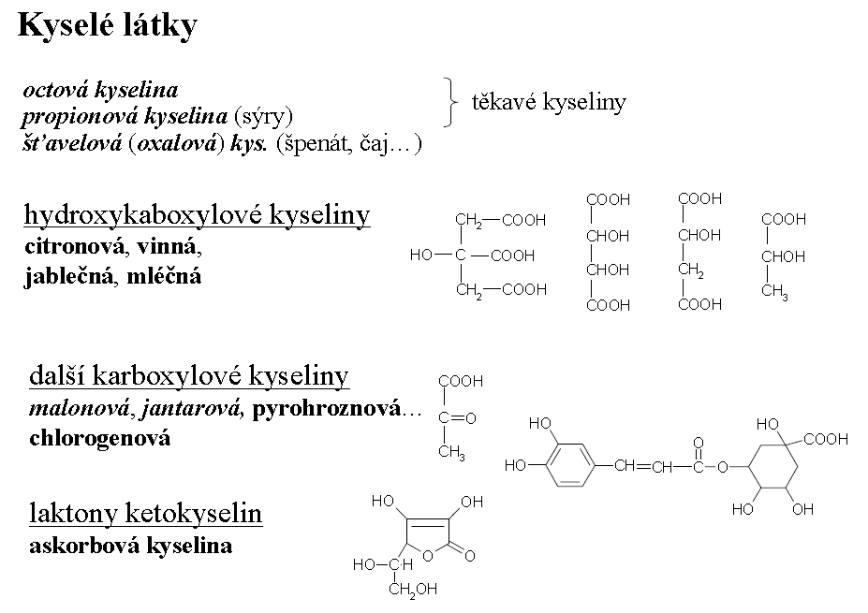
Chuťové látky (příchutě)

Slide 20
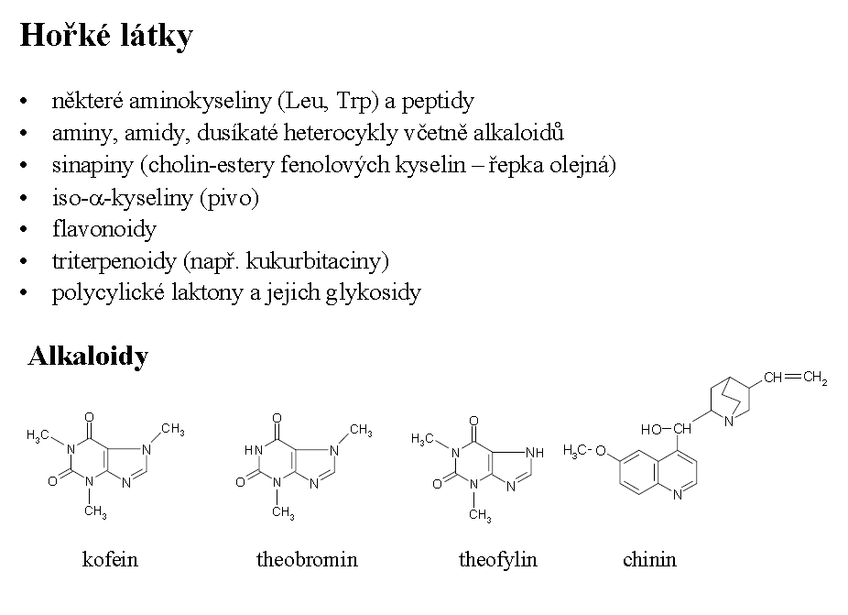
Chuťové látky (příchutě)

Slide 21
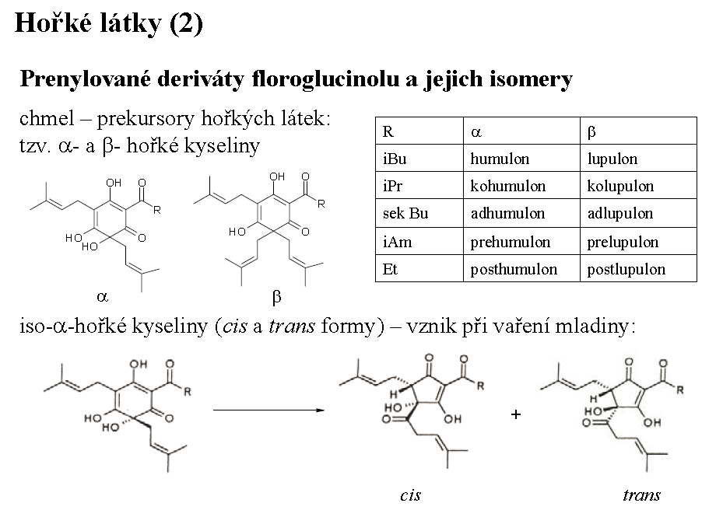
Chuťové látky (příchutě)

Slide 22
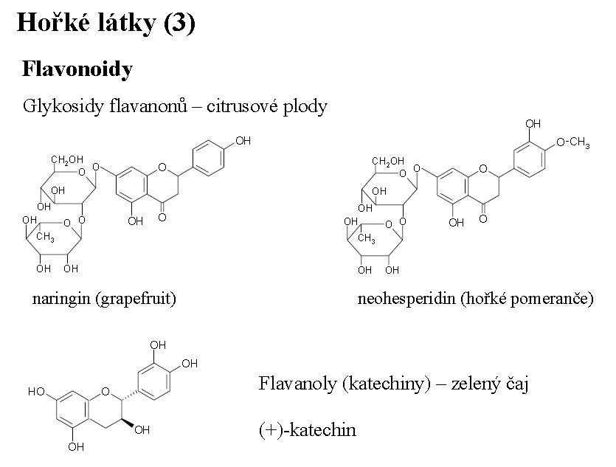
Chuťové látky (příchutě)

Slide 23
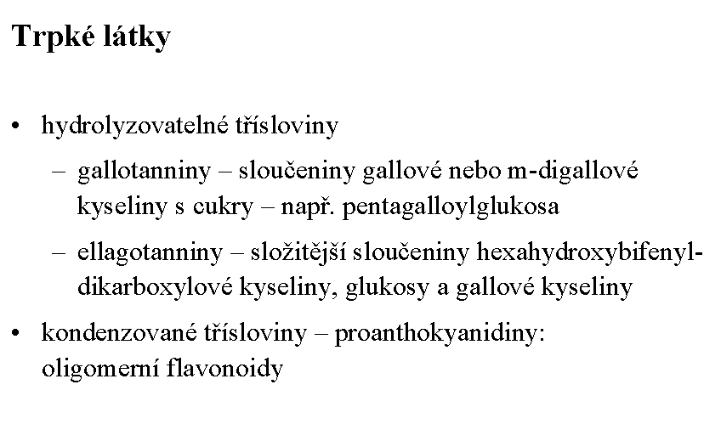
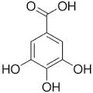
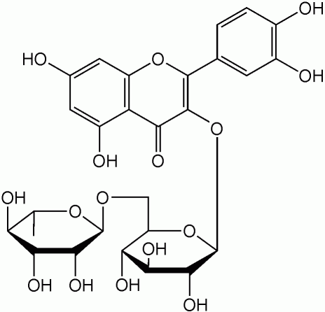
Chuťové látky (příchutě)

